Slide 2

Mẫu thiết kế phần mềm
Báo cáo môn học
GVHD: | TS. Nguyễn Thị Thu Trang TS. Bùi Thị Mai Anh
Nhóm SV thực hiện: | Nhóm 03
 | 1. Nguyễn Đình Hùng - 20183548
 | 2. Phạm Trung Hiếu - 20183535
 | 3. Phạm Hữu Anh Quốc - 20183616
 | 4. Nguyễn Minh Tuân - 20183652

Slide 3
Nội dung trình bày
Phân công công việc
Tổng quan
Đánh giá, refactor
3.1. Các vấn đề vi phạm High coupling
3.2. Các vấn đề vi phạm Low cohesion
3.3. Các vấn đề vi phạm SOLID
3.4. Clean code
3.5. Các yêu cầu phát sinh
Tổng kết

Slide 4
1. Phân công công việc
Phát hiện, xử lý các vấn đề cohesion / coupling / SOLID / clean code:
Chia theo subteam:
Hiếu + Tuân: common + controller + dao + entity
Hùng + Quốc: subsystem + utils + views.screen
2. Thay đổi trong tương lai: - Số 1: Hùng + Quốc - Số 2: Hùng + Hiếu - Số 3: Hiếu + Tuân - Số 4 + 6: Hiếu + Hùng - Số 5: Tuân + Quốc - Số 7: Hùng + Hiếu
3. Vẽ biểu đồ: Hùng + Hiếu
4. Làm báo cáo: Hùng

Slide 5


2. Tổng quan
AIMS là một cửa hàng online, có chức năng đặt hàng các loại media (sách, đĩa CD, đĩa DVD) từ cửa hàng.
Phần mềm đã đáp ứng được các chức năng chính tại thời điểm hiện tại, nhưng chưa đảm bảo tính high cohesion, low coupling, chưa tuân thủ SOLID…
=> Khó đáp ứng yêu cầu thay đổi, mở rộng phát sinh trong tương lai

Slide 6
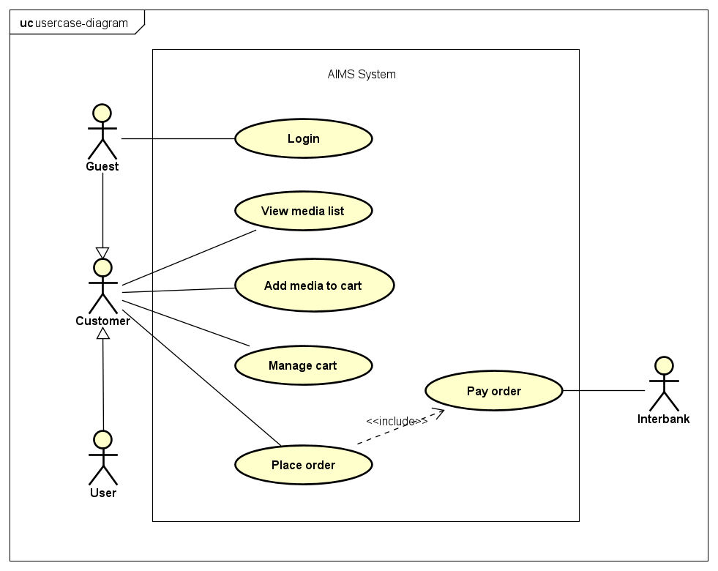
2. Tổng quan
Hình 1 Biểu đồ use case tổng quan

Slide 7
3. Đánh giá, refactor
3.1. Các vấn đề vi phạm High cohesion
Co-incidental cohesion
+ Một số thuộc tính, phương thức khai báo nhưng không sử dụng
VD1: Biến DATE_FORMATTER và LOGGER trong util.Util.
VD2: Method notifyError() của class views.screen.shipping.ShippingScreenHandler được khai báo nhưng không được sử dụng và cũng không có phần cài đặt.
+ Phương thức không liên quan
VD1: Method md5() trong controller.AuthenticationController không liên quan đến chức năng của class.
Logical cohesion
VD1: Các method get() và post() của class utils.ApplicationInterface chỉ có liên kết với nhau một cách logic khi cùng thực hiện việc gọi API.
Procedure cohesion
VD1: Các methods validatePhoneNumber, validateDeliveryInfo, validateName và validateAddress trong class controller.PlaceOrderController chỉ liên quan về trình tự thực thi chức năng.

Slide 8
3. Đánh giá, refactor
3.2. Các vấn đề vi phạm Low coupling
Content coupling
VD1: Các attributes của class entity.shipping.DeliveryInfo đang để access modifier là protected, trong khi không có lớp nào kế thừa. Các lớp trong cùng package có thể truy cập các attributes và thay đổi giá trị trực tiếp.
Common coupling
VD1:Các biến PERCENT_VAT và REGULAR_FONT tại views.screen.ViewsConfig đang được dùng chung cho cả hệ thống nhưng không dùng từ khóa final. Các module khác có thể cùng đọc và cùng thay đổi dữ liệu dùng chung này.
Stamp coupling
VD1: Tham số của method checkMediaInCart trong class entity.cart.Cart đang có kiểu dữ liệu là Media. Trong khi method này chỉ cần dùng trường id.

Slide 9
3. Đánh giá, refactor
3.3. Các vấn đề vi phạm SOLID
Single Responsibility Principle (SRP)
VD1: Class DeliveryInfo đang có chứa một method dùng để tính toán chi phí vận chuyển. Class này chỉ nên có nhiệm vụ chứa các thông tin về đơn hàng như tên người nhận, địa chỉ, hướng dẫn giao hàng…
VD2: Class AuthenticationController đang có một method để sinh mã băm sử dụng hàm MD5. Class này chỉ nên có nhiệm vụ xử lý logic các yêu cầu authenticate người dùng.
VD3: Class PlaceOrderController đang có các method để thực hiện validate dữ liệu người dùng nhập vào. Class này chỉ nên nhiệm vụ xử lý logic khi người dùng đặt hàng.
Open Closed Principle (OCP)
VD1: Class DeliveryInfo, PaymentTransaction phụ thuộc trực tiếp vào CreditCard, khó mở rộng trong trường hợp có thêm DomesticCard.

Slide 10
3. Đánh giá, refactor
3.4. Các vấn đề về clean code

Slide 11
3. Đánh giá, refactor
3.5. Các yêu cầu phát sinh
3.5.1. Thêm mặt hàng Media mới: AudioBook

Slide 12
THANK YOU !

